Slide 1
Bartın Üniversitesi
Bartın Meslek Yüksekokulu
Motorlu Araçlar ve Ulaştırma Teknolojileri Bölümü
Gemi İnşaatı Programı

Slide 2
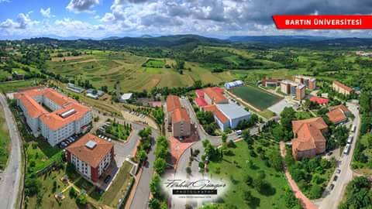
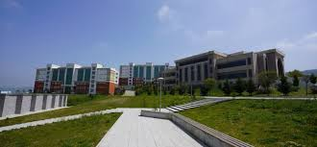
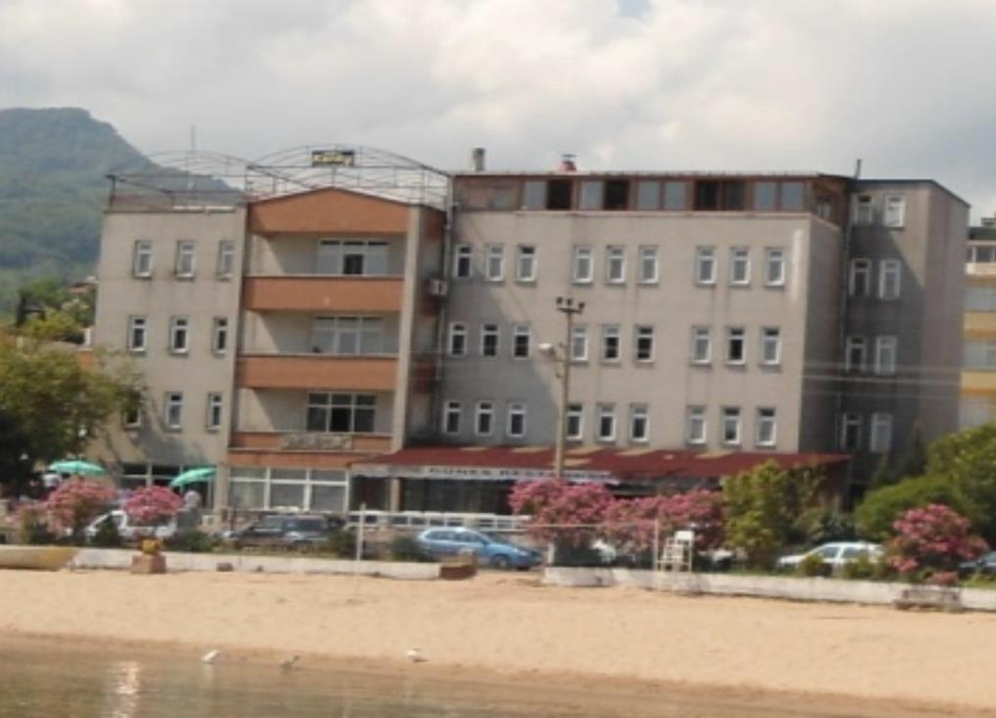
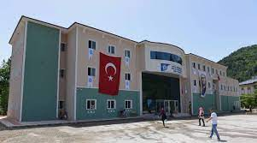
Bartın Üniversitesi Yerleşkeleri
Ağdacı Yerleşkesi
Kutlubey Yerleşkesi
Kurucaşile Yerleşkesi
Ulus Yerleşkesi

Slide 3
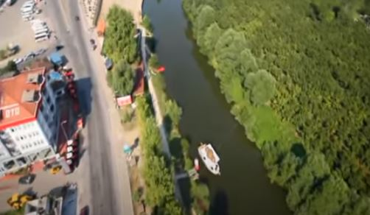
Bartın Şehir Tanıtımı
https://www.youtube.com/watch?v=_q-M8HZM2-E

Slide 4
Rektörümüz; Prof. Dr. Orhan UZUN

Slide 5
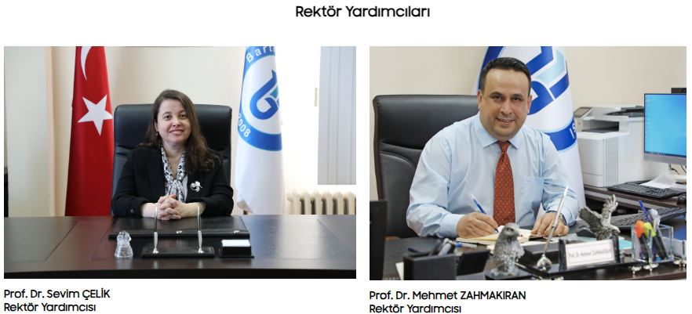

Slide 6
ÜNİVERSİTEMİZ MİSYONU
ÜNİVERSİTEMİZ VİZYONU
Öğrenci merkezli bir yaklaşımla nitelikli bireyler yetiştirmek,
Toplumsal sorumluluk bilinciyle bilime, sanata ve kültüre ulusal ve evrensel düzeyde katkı sağlamaktır.
Çözüm odaklı bir yaklaşımla bilimsel ve toplumsal sorunlara yönelik araştırmalar ve uygulamalar gerçekleştiren, kurumsal kültürü ve aidiyet duygusu yüksek, verdiği iyi eğitimle tercih edilen bir üniversite olmaktır.

Slide 7
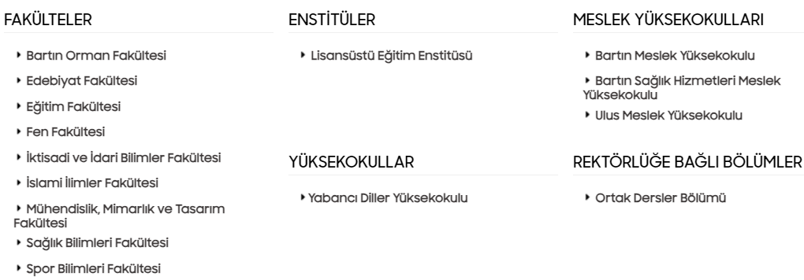
Üniversitemiz Akademik Birimleri

Slide 8
Bartın Meslek Yüksekokulu Müdürümüz
Doç. Dr. Ayşe GENÇ LERMİ

Slide 9
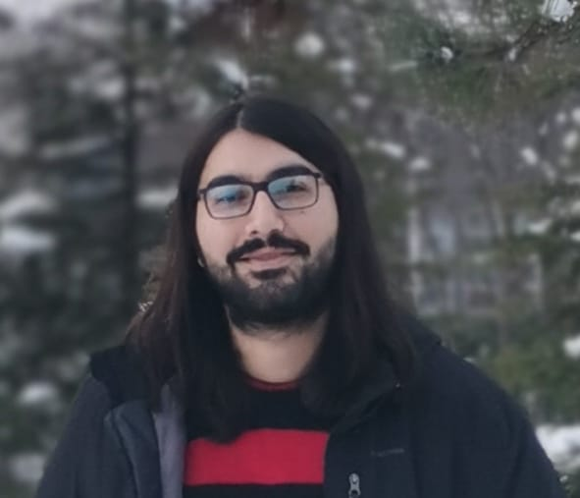
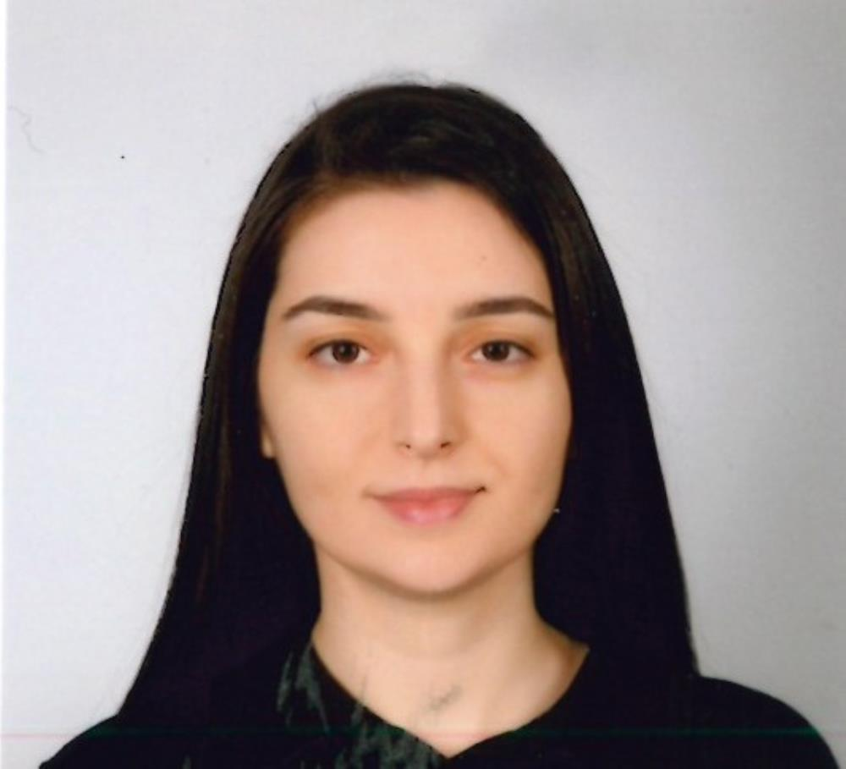
Bartın Meslek Yüksekokulu Müdür Yardımcıları
Öğr. Gör. Hasan ASLAN
Öğr. Gör. Selin Nur DUR

Slide 10
MESLEK YÜKSEKOKULU MİSYONUMUZ
İşletmelerin ve kamu kuruluşlarının ihtiyaç duyduğu; bilgi, beceri ve donanıma sahip, sorunlara evrensel değerler doğrultusunda yenilikçi çözümler geliştirebilen, değer oluşturan nitelikli meslek elemanı yetiştirmektir.
MESLEK YÜKSEKOKULU VİZYONUMUZ
Günümüzün sürekli değişen koşulları altında, verdiği eğitimle iç ve dış paydaşlarının değişen beklentilerini en iyi düzeyde karşılayabilen, öncü konumuyla tercih edilen bir eğitim kurumu olmaktır.

Slide 11
Bartın Meslek Yüksekokulu Programları
Bilgisayar Programcılığı
Organik Tarım
Elektronik Teknolojisi
Adalet
Mobilya ve Dekorasyon
Muhasebe ve Vergi Uygulamaları
Sosyal Güvenlik
Turizm ve Otel İşletmeciliği
Peyzaj ve Süs Bitkileri
Halka İlişkiler ve Tanıtım
Grafik Tasarım
İşletme Yönetimi
Gemi İnşaatı
Marina ve Yat İşletmeciliği
Deniz ve Liman İşletmeciliği
Turizm ve Seyahat Hizmetleri

Slide 12
Bartın Meslek Yüksekokulu İletişim Kanalları
www.myo.bartin.edu.tr
Meslek Yüksekokulu Müdürlüğü: +90 (378) 223 52 28
Meslek Yüksekokulu Öğrenci İşleri
Telefon (Hat 1): +90 (378) 223 52 23
Telefon (Hat 2): +90 (378) 223 52 25
Meslek Yüksekokulu WhatsApp Business İletişim Hattı
https://wa.me/message/W7LE36JBCA4JP1
İnstagram Hesabımız: bartinmyo / gemiinsaatiprogrami
X Hesabımız :

Slide 13
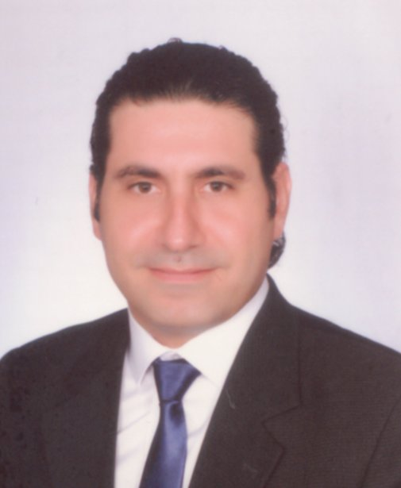
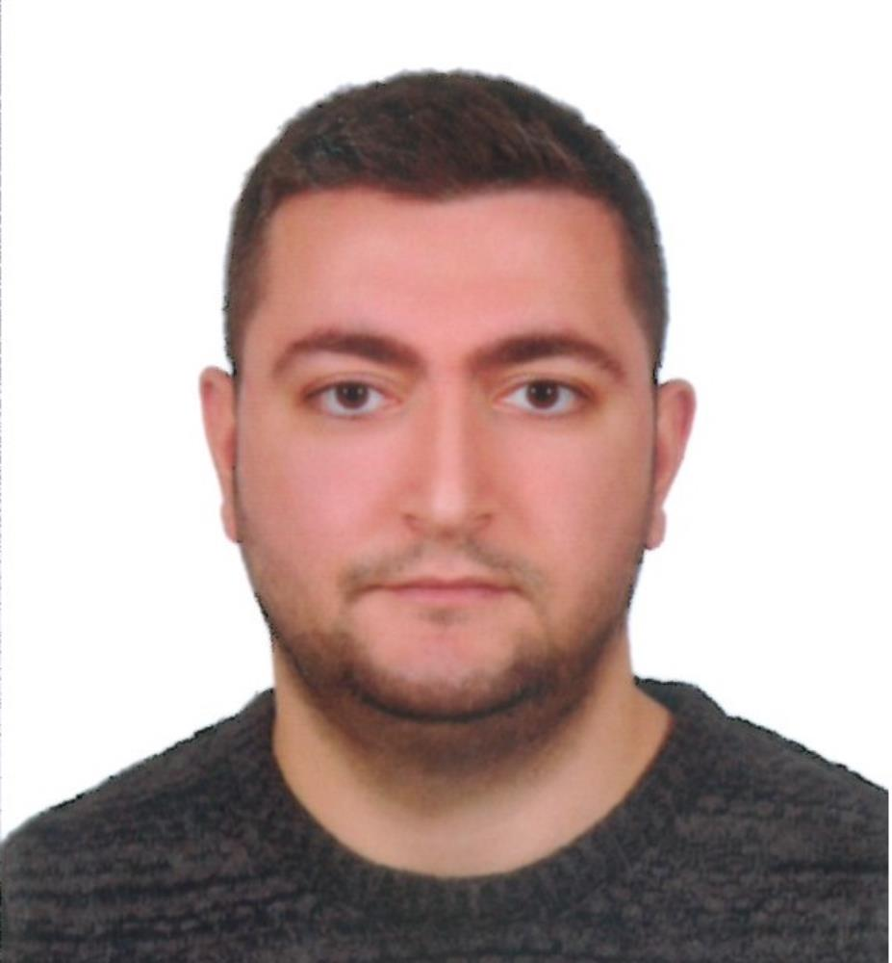
Gemi İnşaatı Programı Öğretim Elemanları
Öğr. Gör. Necati YILDIZ
Mobilya ve Dekorasyon Eğitmeni
Öğr. Gör. Mehmet BEŞİK
Gemi Mühendisi

Slide 14
Bölüm Web ve Sosyal Medya Hesaplarımız
www.motorarac.bartin.edu.tr
İnstagram Hesabımız: gemiinsaatiprogrami
X Hesabımız :

Slide 15
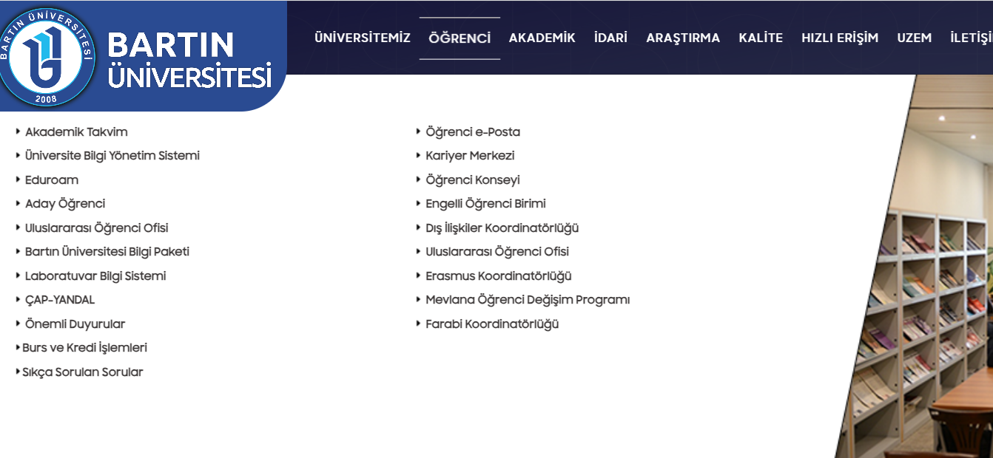
Öğrenci Bilgilendirmeler - https://w3.bartin.edu.tr

Slide 16

Üniversitemiz Sağlık-Kültür ve Spor Daire Başkanlığına bağlı Mediko-Sosyal Biriminde 1 Tabip, 1 Diş Hekimi, 1 Psikolog, 1 Diyetisyen ve 2 Hemşire olmak üzere toplamda 6 (altı) sağlık personeli görev yapmaktadır.
Mediko Sosyal Biriminden tüm öğrencilerimiz ve akademik personelimiz yararlanabilmektedir.
https://cdn.bartin.edu.tr/sksdb/e6c19abc7efd018ed0bf738808d82944/mediko-sosyal-merkezi.pdf

Slide 17
E Kampüs Tanıtım
https://bim.bartin.edu.tr/ekampus-09113426.html

Slide 18

15-Öğrenci Kulüpleri
Bartın Üniversitesi öğrenci kulüplerinde öğrencilerimiz ilgi alanlarına uygun bir kulübü seçerek faaliyetlerde bulunabilmektedir.
Öğrenci kulüplerinde öğrencilerimiz etkinlikler düzenleyebilir, sosyal sorumluluk projeleri gerçekleştirebilir, çeşitli alanlarda kendilerini geliştirme fırsatı bulabilir.
Kulüpler Ağdacı ve Kutlubey kampüslerinde ve online olarak kulüpler çeşitli etkinlikler düzenlemektedir.
Öğrenci kulüplerine Bartın Üniversitesi Sağlık Kültür ve Spor Daire Başkanlığı web sayfası aracılığıyla erişebilirsiniz. (https://sksdb.bartin.edu.tr/ogrenci-kulupleri-listesi.html )
Kulüplerin ayrıca sosyal medya hesapları aracılığıyla takip ederek aktivitelerinden haberdar olabilirsiniz.

Slide 19
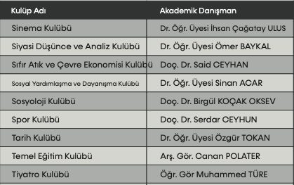
15-Öğrenci Kulüplerinden Bazıları

Slide 20
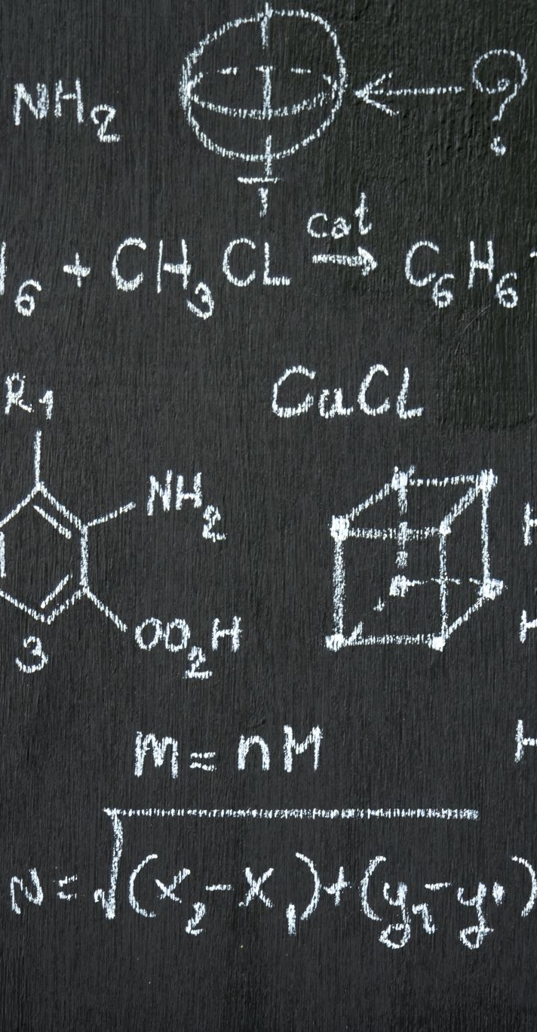
16- Bilim , Kültür ve Spor Şenlikleri
Ar-Ge Proje Pazarı etkinlikleri
Verilen konserler ve diğer sosyal kültürel aktiviteler

Slide 21
BARÜ V. Ar-Ge Proje Pazarı Etkinliğinin 03-04 Kasım 2022 tarihlerinde düzenlendi.
Türkiye’nin milli teknoloji üreten bir topluma dönüşmesi konusunda farkındalık oluşturulmasının hedeflendiği etkinlikte çeşitli disiplin ve kategorilerde yarışmalar düzenlendi..
Bu kapsamda “Akıllı Malzemeler ve Endüstriyel Uygulamaları”, “Akıllı Teknolojiler”, “Bulut Teknolojisi”, “Büyük Veri ve Analitik”, “Dijital Dönüşüm”, “Enerji Teknolojileri”, “Katmanlı Üretim”, “Kimyasal Teknolojiler”, “Nesnelerin İnterneti”, “Otonom Robotlar”, “Siber Güvenlik”, “Simülasyon”, “Sürdürülebilir Çevre ve Şehircilik” ile “Yatay ve Dikey Sistem Entegrasyonu” ana temalarına yer verildi.
BARÜ 5. Ar-Ge Proje Pazarına ASELSAN, ROKETSAN, HAVELSAN, TPAO, TÜBİTAK, TÜRKSAT gibi önemli kuruluşlar destek vererek erkinlikte yer aldı.

Slide 22
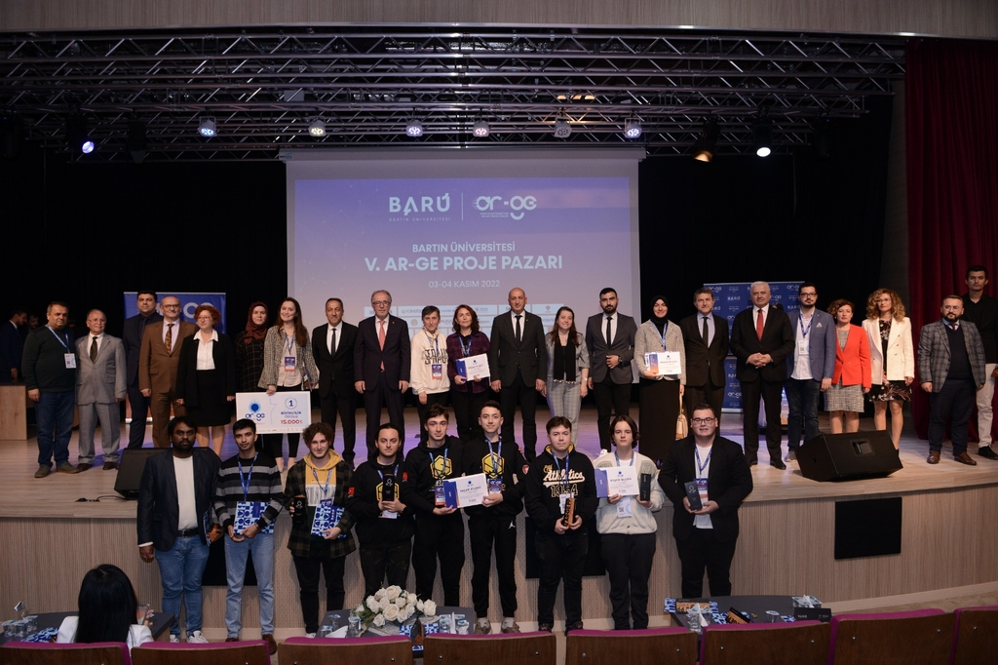
BARÜ V. Ar-Ge Proje Pazarı 03-04 Kasım 2022

Slide 23
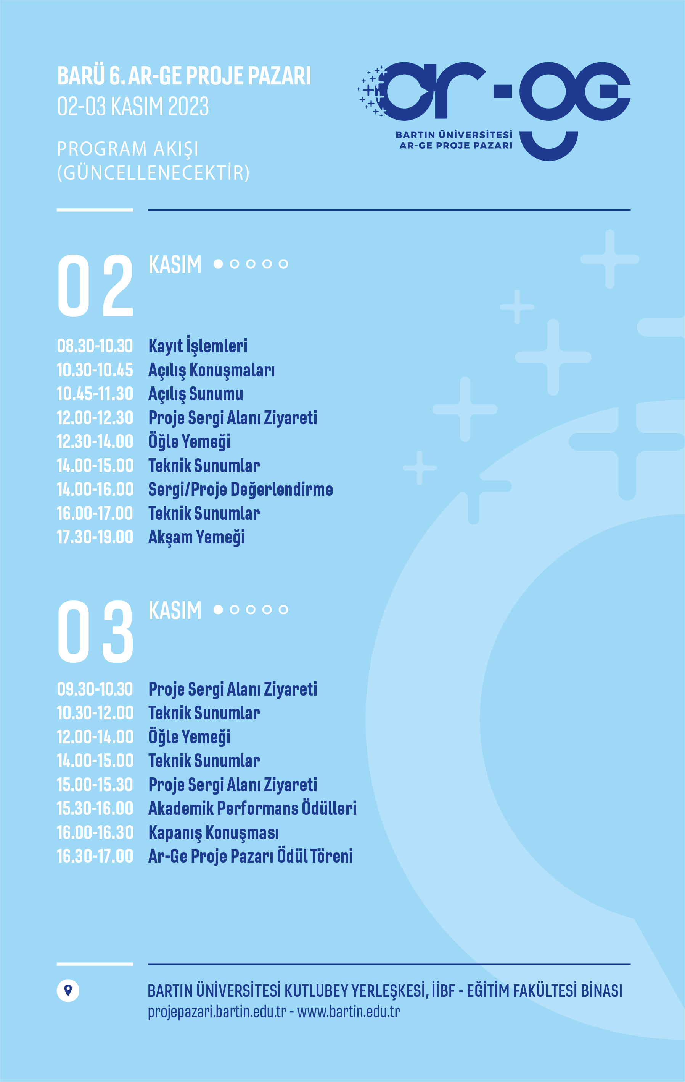
BARÜ VI. Ar-Ge Proje Pazarı Etkinliğinin 02-03 Kasım 2023 tarihlerinde düzenlenmesi planlanmaktadır.

Slide 24

BARÜFEST 2022 (BARTIN ÜNİVERSİTESİ BİLİM, KÜLTÜR, SANAT VE SPOR ŞENLİKLERİ)
Kutlubey Yerleşkesi
26-27 Mayıs 2022

Slide 25

Bartın Üniversitesi Rektörlük İletişim Merkezi
(RİMER)
Üniversite yönetim ile iletişim kanallarının sürekli açık tutması ve Rektörlüğe müracaatların 24 saat gerçekleşmesini mümkün kılınması amacıyla kurulmuş bir sistemdir.
RİMER ile sadece şikâyet değil aynı zamanda talep, görüş ve öneriler oluşturulan panel ile üniversite yönetimine kolayca iletilebilir.
RİMER üzerinden yapılan müracaatlar yönetim kanallarına ulaştırıldıktan sonra en kısa sürede geri dönüş gerçekleştirilebilmektedir.

Slide 26

17-BARÜ SIFIR ATIK PROJESİ

Slide 27
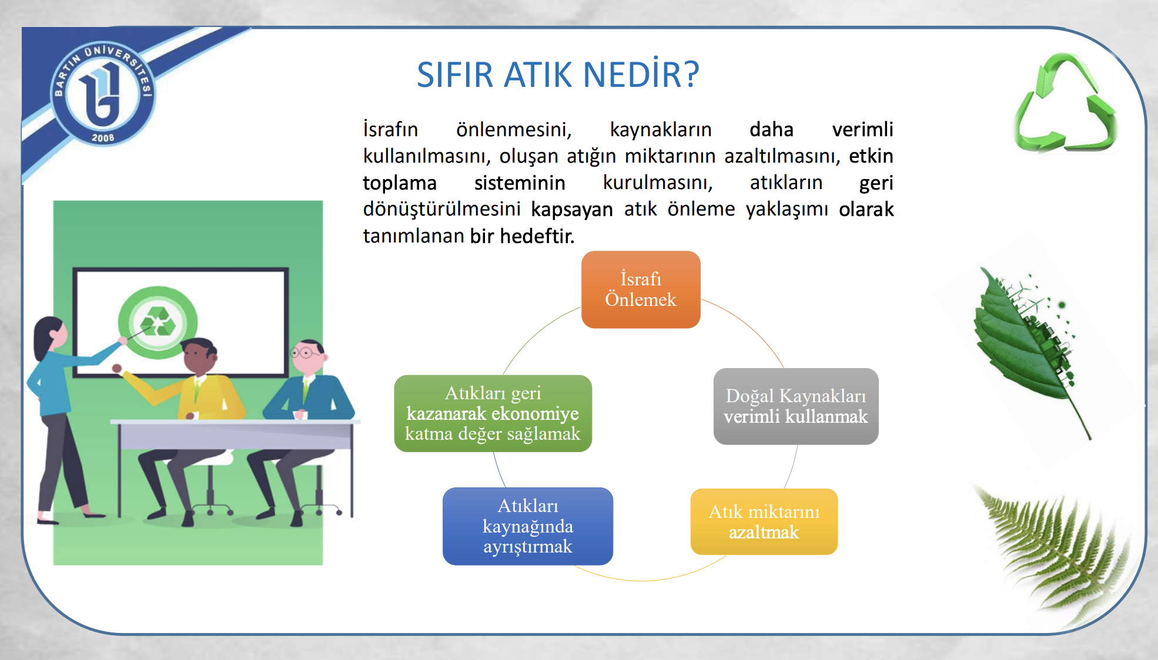

Slide 28
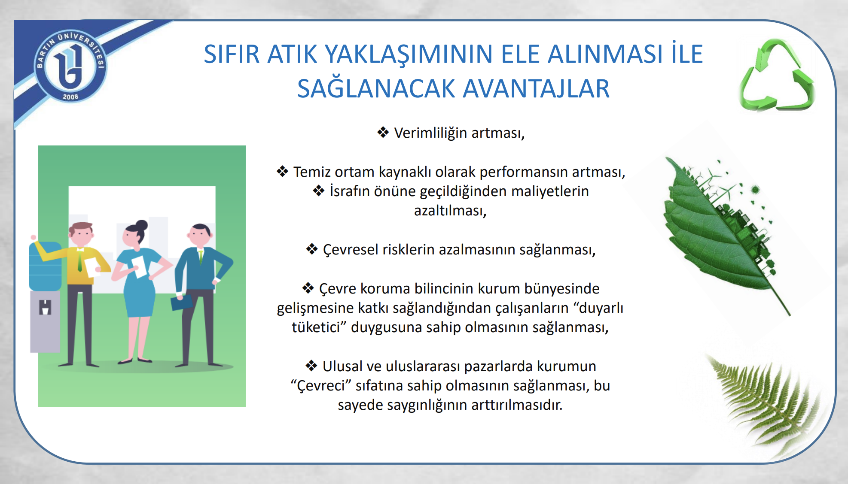

Slide 29


Slide 30

BARÜ
KISMİ ZAMANLI ÇALIŞMA (KZÖ) https://sksdb.bartin.edu.tr/

Slide 31

Üniversitemiz öğrencileri ve personeli ‘EDUROAM’ ile kullanıcı adı ve şifrelerini girerek hem üniversitemizde hem ‘EDUROAM’ üyesi onlarca eğitim kurumunda internete ücretsiz ve hızlı bir şekilde bağlanabiliyor. https://w3.bartin.edu.tr/haberler/eduramla-internetiniz-hic-kesilmesin.html

Slide 32
DEĞİŞİM PROGRAMLARI NELERDİR?
Öğrenci değişim programları genel olarak yurt dışı ve yurt içi kapsamında değerlendirilir. Söz konusu programlarla düzenlenen protokoller çerçevesinde üniversiteler arası karşılıklı öğrenci değişimine diğer bir deyişle öğrenim hareketliliğine olanak tanınmaktadır. Bununla birlikte değişim programları ile öğrencilerin stajlarını yurt dışında yapmaları ve öğretim elemanlarının ya da araştırmacıların da hareketliliği sağlanabilmektedir.
Ülkemizde en bilinen öğrenci değişim programları şunlardır:
-Erasmus+ (Avrupa ülkeleri arası değişim programı)
-Mevlana (Türkiye ve tüm dünya ülkeleri arasındaki değişim programı)
-Farabi (Yurtiçi üniversiteler arası değişim programı)

Slide 33
Erasmus+’un Amacı Nedir?
-Öğrencilere uluslararası bir eğitim olanağı sağlamak
-Ülkeler arası işbirliğini arttırmak
-Akademik değişim ve gençlik değişim programlarını uygulamak
-Değişimin yanı sıra staj, iş ve spor alanlarında işbirliği projeleri geliştirmek
Erasmus+’a Nasıl ve Ne Zaman Başvurulur?
Erasmus+ başvuruları üniversitelerce internet üzerinden ilan yoluyla duyurulur. Genellikle internet üzerinden başvurular alınır ve birkaç ay içinde sonuçlar açıklanır. Bir sonraki yıl için başvurular önceki yılın Şubat-Mart aylarında alınır. Kısacası, gelecek yıl için yapılacak olan Erasmus+ başvuruları için özellikle bahsi geçen aylarda üniversitelerin duyuruları takip edilmelidir.
Erasmus+ Öğrenci Seçimleri Nasıl Yapılır?
Yabancı dil düzeyi ve not ortalaması esas alınarak sıralama yapılır. KPDS, YDS, YÖKDİL ve diğer denk sınavların sonuçları üniversite yabancı dil sınavı yerine kullanılabilir. Asgari not ortalamasının ne olacağı (2,2/4 veya 72/100 gibi) ilanlarda belirtilmektedir. İlgili birimlere ayrılan kontenjanlar dâhilinde öğrenciler sıralamaya tabi tutulurlar.

Slide 34
Erasmus+ Programının Süresi Ne Kadardır?
Hibe kapsamında Erasmus+ programı genellikle 3-12 ay sürelidir. Bütünleşik doktora programında ve Tıp eğitiminde bu süre 24 aya kadar çıkabilir.
Erasmus+’un Öğrencilere Mali Yükü Nedir?
Erasmus+ programı mali açıdan desteklenen bir projedir. Seçilen öğrencilerin masrafları aylık verilen hibeler kanalıyla Avrupa Birliği’nce karşılanmaktadır.
Erasmus+ Programının Yükümlülükleri Var mıdır?
Öğrencilerin, hareketliliğe başladıktan kısa bir süre (3 aylık asgari süre sağlanmadan) sonra kendi istekleriyle (mücbir sebep olmaksızın) hareketliliklerini sona erdirmeleri halinde, öğrenciye ödenmiş bulunan hibe varsa geri talep edilir. Öğrencilerin, hareketliliğe başladıktan sonra öğrencilik sorumluluklarını yerine getirmemeleri halinde (derslere devam etmemek ya da sınavlara girmemek gibi), öğrenciye ödenmiş bulunan hibe varsa geri talep edilir
Erasmus+’un Öğrencilere Kazanımları Nedir?
Öğrencilerimiz Erasmus+ değişim programıyla akademik, yabancı dil ve genel kültür gibi kişisel yetkinlerini arttırma fırsatına sahip olacaklardır.

Slide 35
MEVLANA
Mevlana programı Türk üniversiteleri ile dünya üniversiteleri arasında öğrenci ve öğretim elemanı değişimine olanak tanıyan bir değişim programıdır. Türkiye’deki üniversitelerle YÖK tarafından diploma denklikleri tanınan üniversiteler arasında Mevlana Değişim Programı protokolü imzalanabilir. Söz konusu protokol taraf üniversiteler arasında ortak faaliyetler ve programlar gerçekleştirme konusunda işbirliği yapma imkânı sunar.
Mevlana Değişim Programının Süresi Ne Kadardır ve Programdan Kimler Faydalanabilir
-Öğrenci değişimi süresi en az bir en fazla iki yarıyılı kapsar.
-Mevlana programı öğrenci değişim programından sadece yükseköğretim örgün kayıtlı öğrencileri yararlanabilir.
-Ön lisans ve lisans programlarının hazırlık ve birinci sınıfında okuyan öğrenciler ile hazırlık ve bilimsel hazırlık dönemlerinde bulunan yüksek lisans ve doktora öğrencileri esas eğitime başladıkları ilk yarıyıl için bu programdan faydalanamazlar.
Mevlana Değişim Programı İlanları Nasıl ve Ne Zaman Yapılır?
İlanlar ilgili üniversitenin internet sitesinde yapılır. Başvuru koşulları ve ilan tarihlerinin belirlenmesi ve değiştirilmesi konusunda YÖK Yürütme Kurulu yetkilidir. Geçtiğimiz yıl Mevlana Değişim Programı duyurusu bir önceki yılın “Şubat” ayında yapılmıştır.
Mevlana Değişim Programı Öğrencisi Olmanın Not Şartı Nedir?
-Ön lisans ve lisans öğrencilerinin genel akademik not ortalamasının dört üzerinden en az iki buçuk (2,5/4) olması,
-Yüksek lisans ve doktora öğrencilerinin genel akademik not ortalamasının dört üzerinden en az üç (3/4) olması gereklidir.

Slide 36
Mevlana Değişim Programının Süresi Ne Kadardır ve Programdan Kimler Faydalanabilir?
-Öğrenci değişimi süresi en az bir en fazla iki yarıyılı kapsar.
-Mevlana programı öğrenci değişim programından sadece yükseköğretim örgün kayıtlı öğrencileri yararlanabilir.
-Ön lisans ve lisans programlarının hazırlık ve birinci sınıfında okuyan öğrenciler ile hazırlık ve bilimsel hazırlık dönemlerinde bulunan yüksek lisans ve doktora öğrencileri esas eğitime başladıkları ilk yarıyıl için bu programdan faydalanamazlar.
Mevlana Değişim Programı İlanları Nasıl ve Ne Zaman Yapılır?
İlanlar ilgili üniversitenin internet sitesinde yapılır. Başvuru koşulları ve ilan tarihlerinin belirlenmesi ve değiştirilmesi konusunda YÖK Yürütme Kurulu yetkilidir. Geçtiğimiz yıl Mevlana Değişim Programı duyurusu bir önceki yılın “Şubat” ayında yapılmıştır.
Mevlana Değişim Programı Öğrencisi Olmanın Not Şartı Nedir?
-Ön lisans ve lisans öğrencilerinin genel akademik not ortalamasının dört üzerinden en az iki buçuk (2,5/4) olması,
-Yüksek lisans ve doktora öğrencilerinin genel akademik not ortalamasının dört üzerinden en az üç (3/4) olması gereklidir.

Slide 37
FARABİ
“Farabi Değişim Programı” Türkiye’deki üniversitelerde öğrenim gören önlisans, lisans, yüksek lisans ve doktora düzeyindeki öğrencilerin ve öğretim üyelerinin karşılıklı protokollerle değişimine izin veren bir “Öğrenci ve Öğretim Üyesi Değişim Programı”dır.
Farabi burslusu olarak programa katılabilir bir veya iki yarıyıl eğitim öğretiminizi Türkiye’deki başka bir üniversitede sürdürebilirsiniz. 2008 yılından bu yana aktif olan Farabi Değişim Programı bugün çok sayıda üniversiteyi kapsamı içine almıştır.
Farabi Öğrencisi Olmanın Koşulları Nelerdir?
Önlisans ve lisans öğrencilerinin ilk yılı bitirmiş olması ve dört üzerinden en az iki (2/4) ortalamaya sahip olmaları gereklidir.

Slide 38
Farabi Öğrencisi Olmak Öğrencilere Ne Kazandırır?
Öğrenci değişim programları öğrencilere farklı bir akademik ortamda eğitim alma, farklı bir sosyal çevrede iletişim kurarak iletişim becerilerini arttırma ve genel olarak gidilen yerlerin tarihi, kültürel ve coğrafi özellikleri konusunda bilgi sahibi olma fırsatı vermesi açılarından oldukça yararlıdır.
Farabi programı da bu kazanımların yanı sıra yeni bir çevreye alışmayı gerektirdiği için öğrencilerin mücadeleci yönünü geliştirebilir.
Farabi Değişim Programına Başvurumu Ne Zaman Yapabilirim?
Farabi başvuruları (Güz) ya da (Güz + Bahar) olmak üzere önceki yılın “Mart” ayı içinde yapılır. Üniversiteler “Farabi Değişim Programı” duyurularını internet siteleri üzerinden yapmaktadırlar.

Slide 39
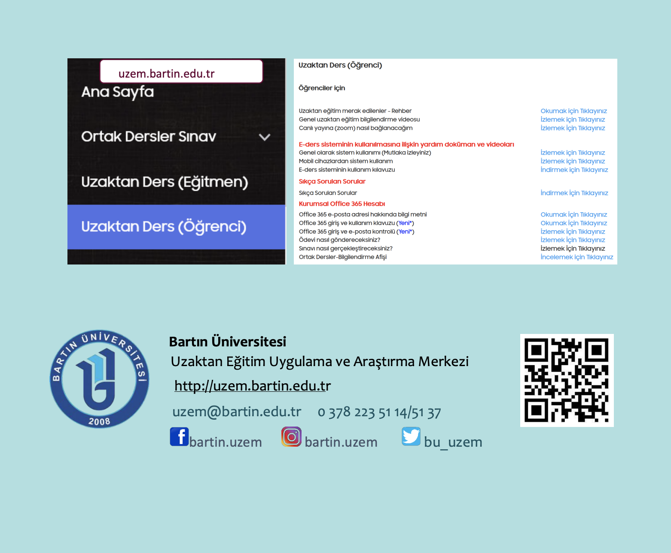
BARÜ UZEM
(https://uzem.bartin.edu.tr/uzaktan-ders-ogrenci.html)

Slide 40
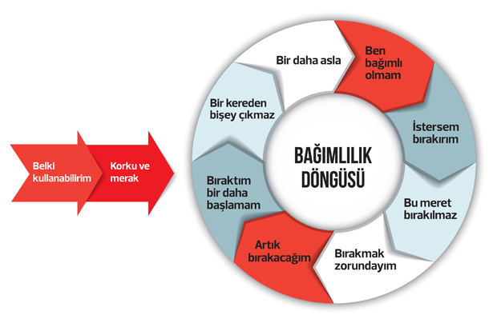
Bağımlılıkla Mücadele
(https://sporbf.bartin.edu.tr/bagimlilik-ile-mucadele.html)

Slide 41
Bağımlılık ile Mücadele
Alkol Bağımlılığı
Sigara Bağımlılığı
Uyuşturucu Bağımlılığı
Teknoloji Bağımlılığı
………..

